Slide 1
Медицинские
работники
Быховщины

Slide 2
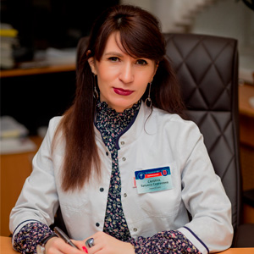
Санина Татьяна Сергеевна -
главный врач
Быховской центральной районной больницы (с сентября 2021 г.)

Slide 3
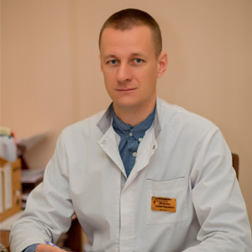
Дворяков Сергей Павлович -
заместитель главного врача по амбулаторно-поликлинической помощи

Slide 4
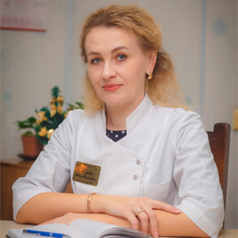
Сапрунова Юлия Николаевна -
заведущая поликлиникой

Slide 5
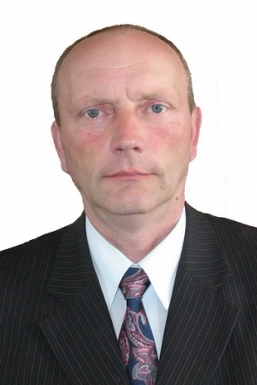
Матвеев Николай Васильевич –
главный врач
Быховским районным центром гигиены и эпидемиологии

Slide 6
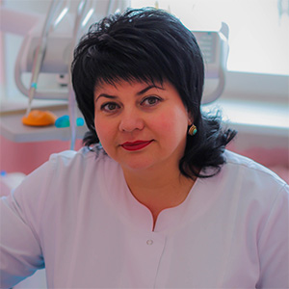
Черная Елена Валентиновна -
заведующая стоматологической поликлиники

Slide 7
Томашева Инна Сергеевна –
заведующая Лудчицким ФАПом

